Slide 1




TECNOLOGICO NACIONAL DE MEXICO
INSTITUTO TECNOLOGICO DE FRONTERA COMALAPA
CARRERA
INGENIERIA EN SISTEMAS COMPUTACIONALES
MATERIA
TALLER DE BASE DE DATOS
TRABAJO
ACTIVIDAD 2.3 REPORTE DE PRACTICA
CATEDRATICO
ING. FRANCISCO JAVIER MINGO VELAZQUEZ
ESTUDIANTE
AMILCAR AEJANDRO CORONA ESCOBAR - 2412600074
SEMESTRE :
5
FRONTERA COMALAPA FECHA DE ENTREGA: 18 DE SEPTIEMBRE DEL 2026

Slide 2

INTRODUCCIÓN
En esta práctica trabajamos con una API REST para un sistema de inventario y ventas, utilizando Visual Studio Code, Node.js, Express y PostgreSQL. El objetivo fue aprender cómo funciona la conexión entre una aplicación y una base de datos, además de conocer cómo se pueden consultar, agregar, modificar y eliminar productos.
También utilizamos el programa Bruno, que nos permitió realizar pruebas a nuestra API mediante los métodos GET, POST, PUT y DELETE. Durante la práctica configuramos la conexión con la base de datos, ejecutamos el servidor y comenzamos a trabajar con las peticiones necesarias para administrar la información de los productos.

Slide 3
JUSTIFICACIÓN
Esta práctica se realizó para comprender mejor cómo funcionan las API REST y su relación con las bases de datos, ya que son herramientas importantes en el desarrollo de sistemas informáticos.
Mediante esta actividad pudimos poner en práctica los conocimientos sobre PostgreSQL y aprender a utilizar Bruno para enviar peticiones al servidor. Además, nos ayudó a entender cómo se pueden administrar los productos de un inventario sin necesidad de contar con una interfaz gráfica, utilizando directamente las peticiones HTTP para trabajar con la información almacenada en la base de datos.

Slide 4
Apertura del proyecto en Visual Studio Code
Para comenzar con nuestra práctica, trabajamos en el desarrollo de una API REST utilizando Node.js y Express, herramientas que nos permiten crear un servidor y manejar las solicitudes de información. También utilizamos PostgreSQL para almacenar los datos de nuestro sistema de inventario y ventas. Durante el procedimiento trabajamos con Visual Studio Code, donde organizamos los archivos del proyecto, configuramos la conexión con la base de datos y preparamos las funciones necesarias para registrar, consultar, actualizar y eliminar productos.

Slide 5
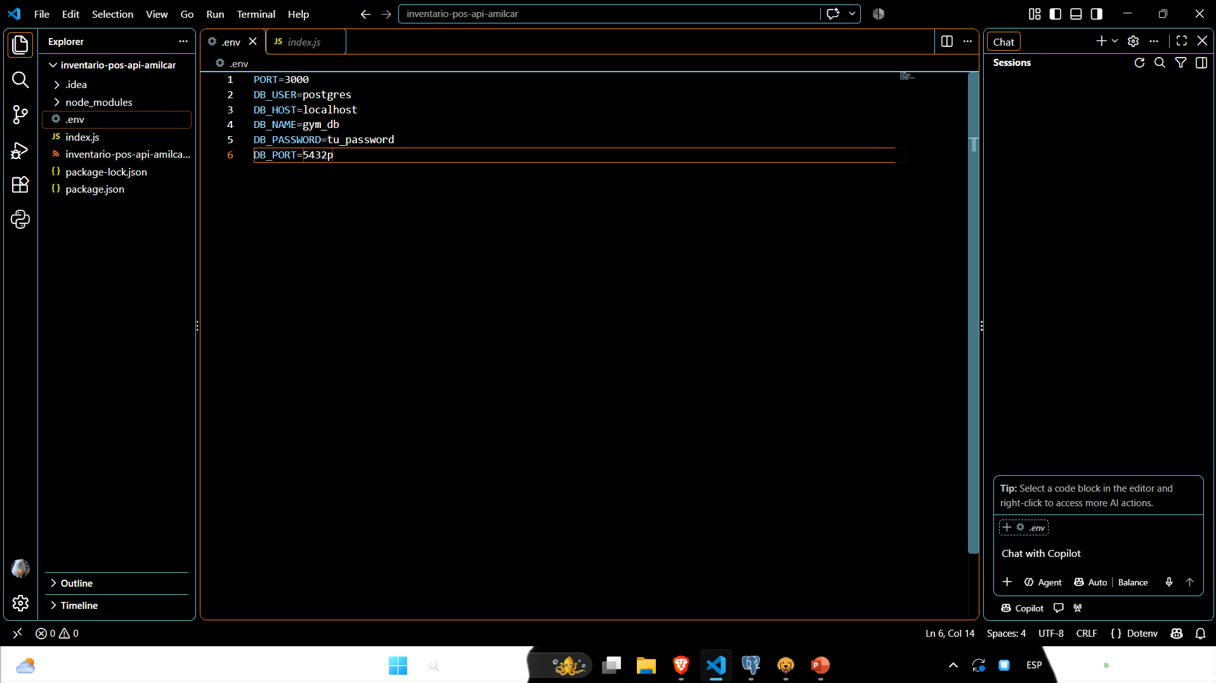
Configuración del proyecto en Visual Studio Code
En este paso abrimos nuestro proyecto en Visual Studio Code, donde encontramos los archivos necesarios para ejecutar la API. También revisamos el archivo .env, que contiene la configuración.

Slide 6
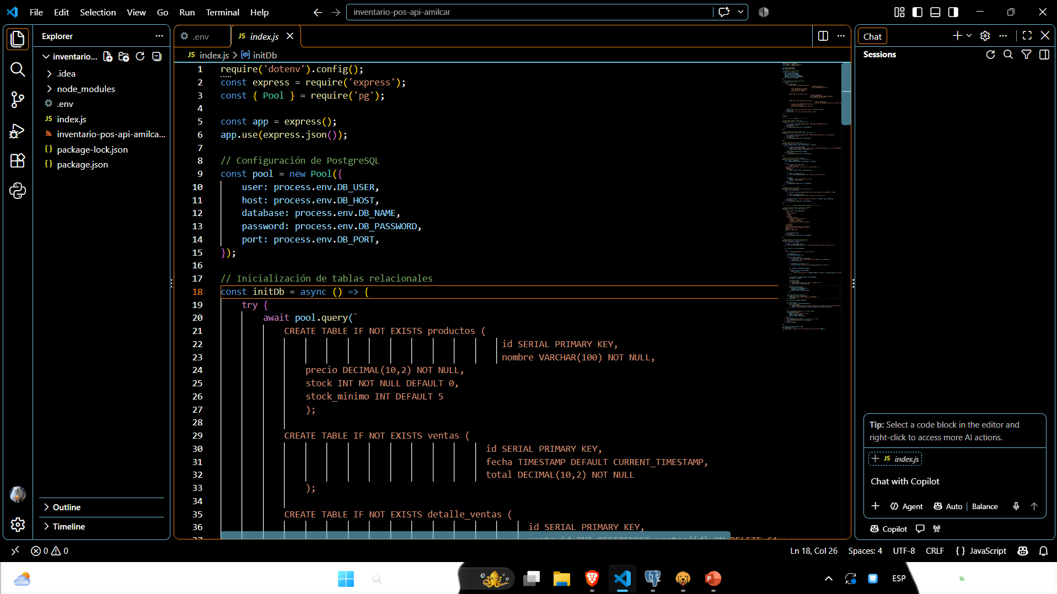
Programación y conexión de la API con PostgreSQL
En este paso trabajamos con el archivo index.js, donde se encuentra el código principal de nuestra API. Utilizamos Node.js junto con Express para configurar el servidor y la librería pg para establecer la conexión con PostgreSQL. También agregamos las instrucciones SQL necesarias para crear las tablas de productos, ventas y detalle de ventas, donde se almacenará la información de nuestro sistema de inventario. Estas tablas se relacionan entre sí para llevar un mejor control de los productos y las ventas realizadas.

Slide 7
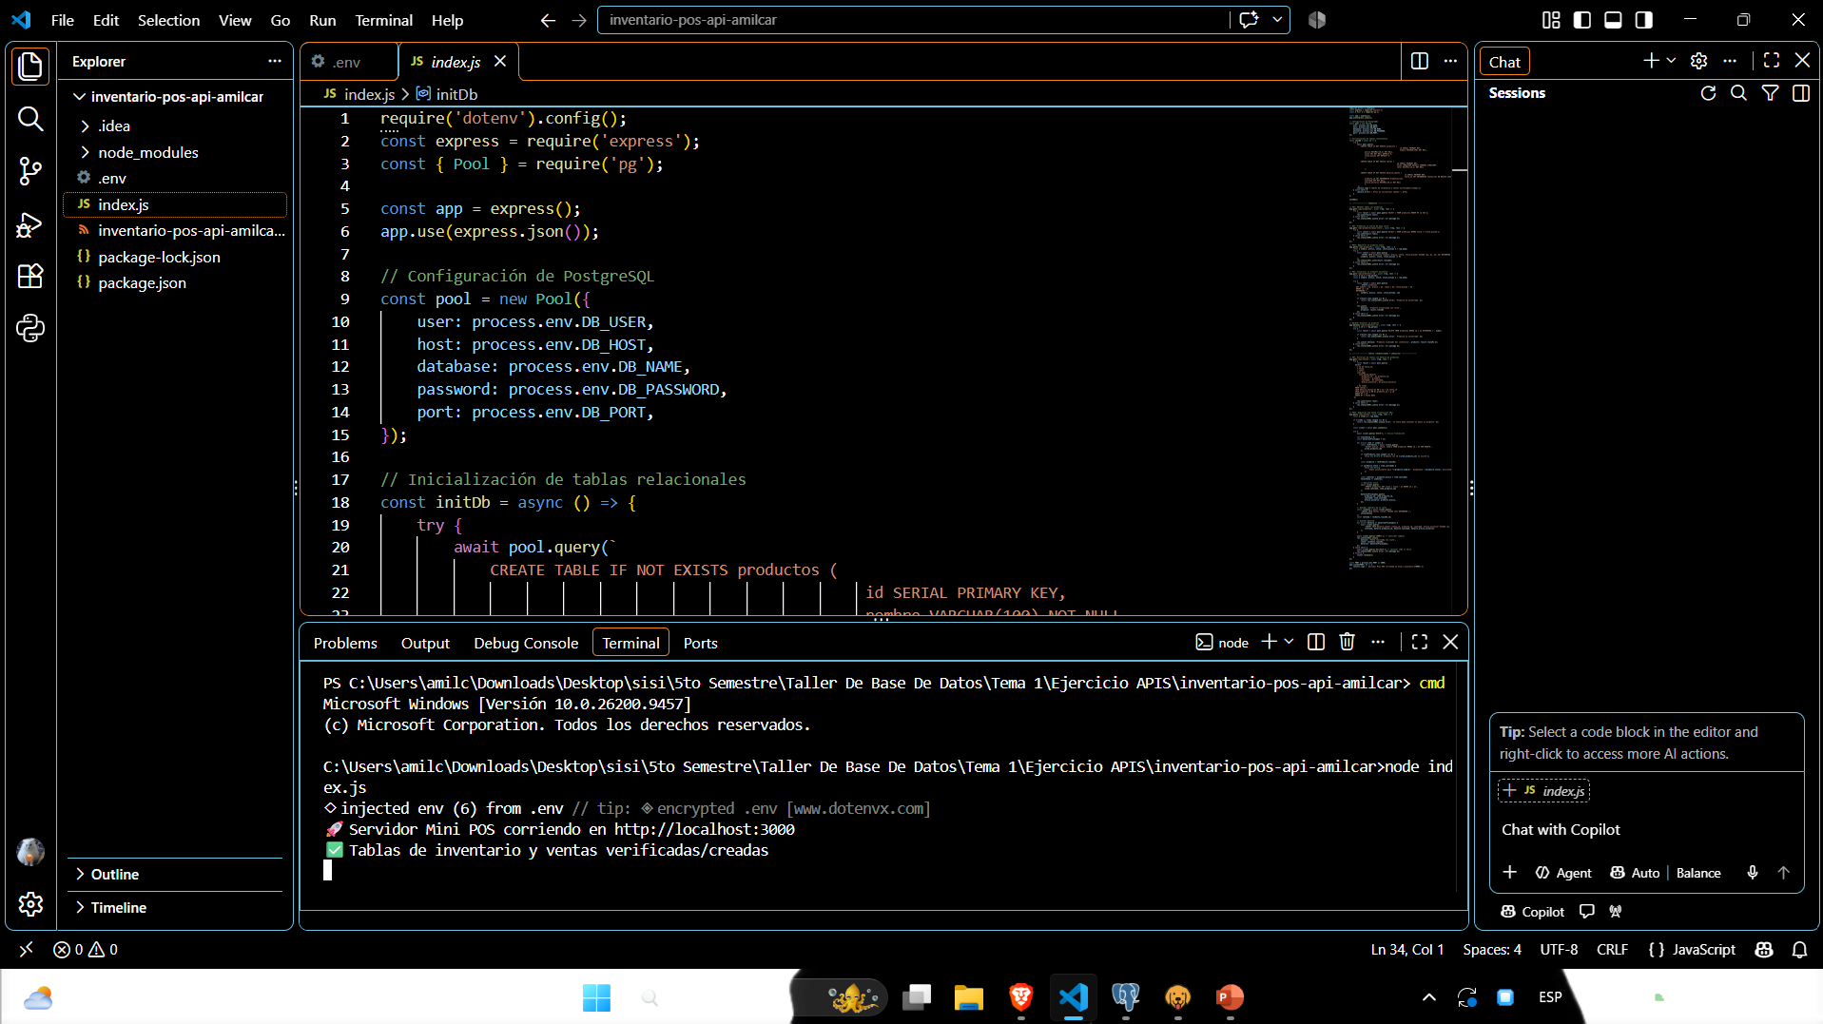
Ejecución del servidor con Node.js
En este paso abrimos la terminal de Visual Studio Code y ejecutamos el comando node index.js para iniciar nuestro servidor. Al realizarlo, nos apareció un mensaje indicando que el servidor estaba funcionando correctamente en el puerto 3000. También se verificó la conexión con PostgreSQL y la creación de las tablas necesarias para almacenar los productos y las ventas de nuestro sistema de inventario.

Slide 8
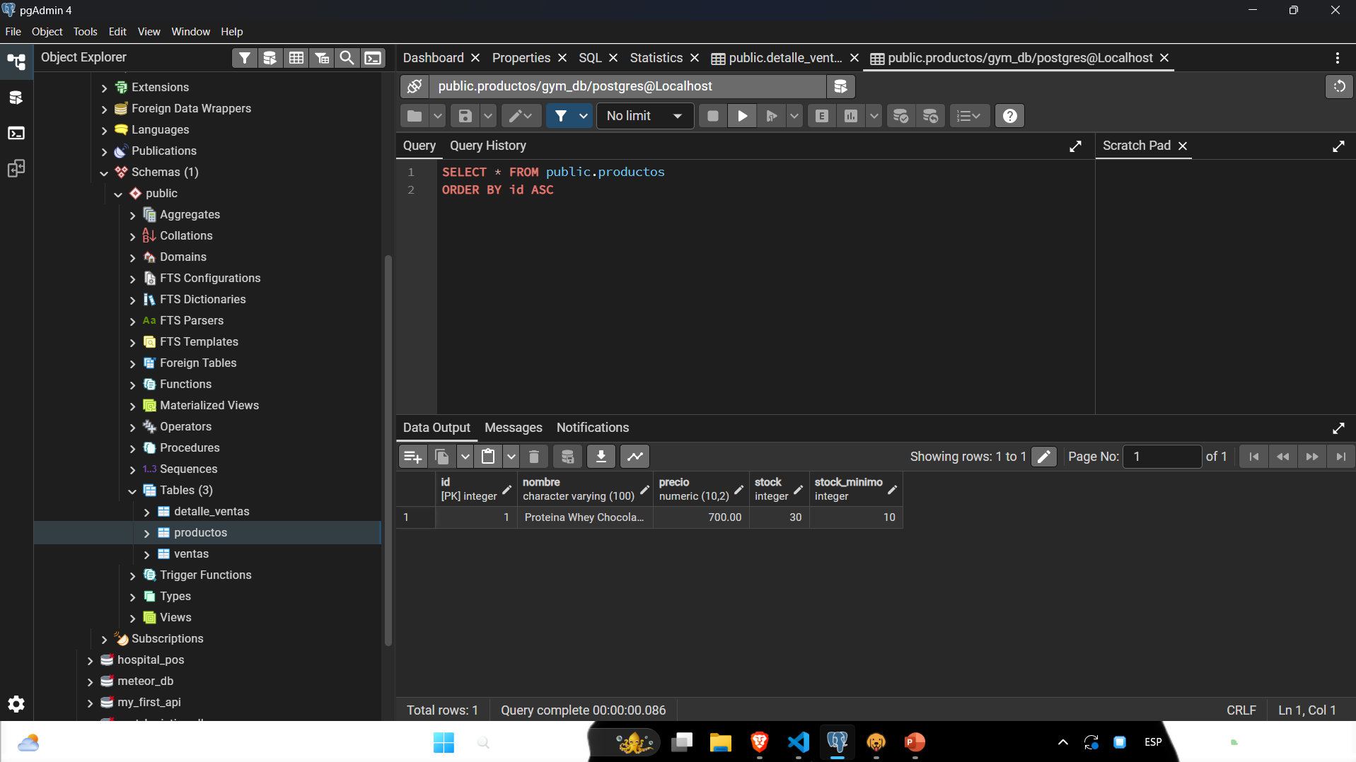
Visualización de productos en PostgreSQL mediante pgAdmin 4
En este paso utilizamos pgAdmin 4 para revisar la información almacenada en nuestra base de datos PostgreSQL. Ingresamos a la base de datos gym_db y seleccionamos la tabla productos, donde pudimos observar los registros guardados mediante nuestra API. También realizamos una consulta SQL para visualizar los datos del producto, como su nombre, precio, cantidad disponible y stock mínimo. De esta manera comprobamos que la información se estaba almacenando correctamente en nuestra base de datos.

Slide 9
CONCLUSIÓN
Durante esta práctica aprendimos cómo funciona una API REST y cómo podemos conectarla con una base de datos utilizando Node.js, Express y PostgreSQL. También trabajamos con Visual Studio Code para configurar nuestro proyecto y ejecutar el servidor, lo que nos permitió comprender mejor cómo se maneja la información dentro de un sistema de inventario.
Además, utilizamos pgAdmin 4 para visualizar las tablas y comprobar que los productos se almacenaban correctamente en la base de datos. Esta actividad nos ayudó a reforzar nuestros conocimientos sobre las bases de datos y a entender cómo se relacionan con la programación, ya que pudimos observar cómo los datos se pueden registrar, consultar y modificar mediante nuestra API.

Slide 10
FUENTES DE INFORMACIÓN
Node.js. (s. f.). Introducción a Node.js. https://nodejs.org/learn/getting-started/introduction-to-nodejs
Express.js. (s. f.). Guía de enrutamiento de Express. https://expressjs.com/es/guide/routing/
PostgreSQL Global Development Group. (s. f.). Documentación oficial de PostgreSQL. https://www.postgresql.org/docs/
pgAdmin Development Team. (s. f.). Documentación de pgAdmin 4. https://www.pgadmin.org/docs/

Slide 11
ENLACE A GIT-HUB

